Slide 1
Основы работы с системой MATHEMATICA

Slide 2
После запуска пакета Mathematica вы увидите стандартное меню программы, чистое окно документа и, возможно, панель специальных символов справа.
Наберите в окне документа: 2+2. Теперь используйте комбинацию «горячих клавиш» Shift-Enter для того, чтобы Mathematica начала вычисления. Вы увидите: In[1]:= 2 + 2 Out[1]:=4 Справа от окна будут квадратные скобки, идентифицирующие разделы документа (секции) Отнеситесь к ним как к разметке различных листов бумаги, на которых вы делаете математические выкладки. Если вы хотите выполнить вычисление данной секции, курсор должен находиться в ее пределах. Символы стоящие слева In[1]:= и Out[1]:=, обозначают и нумеруют входные и выходные секции документа. Их наличие или отсутствие зависит от настроек программы. В следующих разделах текст, набранный шрифтом Arial-жирный или стандартным формульным шрифтом системы Mathematica (стиль Input), вы можете вводить в окне документа и выполнять путем нажатия комбинации клавиш Shift-Enter.

Slide 3
Для математических операций в выражениях используются следующие знаки:
^ – обозначает возведение в степень; 2^3 это 2 в третьей степени.
/ – это деление; 34/89 это 34 делить на 89.
* – это умножение; 34*89 это 34 умножить на 89.
Пробел может служить для обозначения умножения: 34 89 это тоже, что и 34*89. Однако пробелы часто ничего не обозначают; Sin[ x ] и Sin [x] это тоже что и Sin[x].

Slide 4
( ) – (круглые скобки) служат для указания порядка вычислений: (x+3)/x это x+3 деленное на x. Не используйте квадратные или фигурные скобки для указания порядка вычислений.
[ ] – (квадратные скобки) используются для указания аргументов функций; Sin[x] - это синус от x. Если написать Sin(x), то это не будет работать.
{ } – (фигурные скобки) обозначают список; {1,2,3,4} - это список из четырех чисел.
% представляет результат последнего вычисления. Например
In[2]:= 3*7
Out[2]:= 21
In[3]:= %^2
Out[3]:= 441

Slide 5
! обозначает факториал; 5! это 5 факториал.
= обозначает присваивание; a=5 это а присвоить 5. Значения переменных, присвоенные или вычисленные в одной секции, доступны в других секциях.
:= отложенное присваивание. (различие между непосредственным и отложенным присвоениями состоит в следующем: при непосредственном присвоении значение вычисляется в момент присвоения и записывается в переменную, а при отложеном - новая переменная привязывается к старой, и её значение вычисляется при использовании)
== проверка на равенство; a==5 возвращает True, если а равно 5.
!= проверка на неравенство; a!= 5 возвращает True, если а не равно 5. Следите за пробелами в этом выражении: a!=5 может обозначать а факториал равно 5 или а не равно 5.
<,<=,>,>= обозначают неравенства.

Slide 6
Набранная формула, как правило, не заканчивается никаким символом. В этом случае результат вычисления будет отображаться в окне документа. Если вы желаете выполнить вычисления, а результат не выводить в документ, то завершайте такие формулы точкой с запятой.
Основой пакета являются символьные вычисления. Mathematica умеет выполнять алгебраические преобразования, решать уравнения и системы уравнений, вычислять интегралы в аналитическом виде, решать дифференциальные уравнения, и умеет делать многие другие виды символьных вычислений, но и численные вычисления в ней выполняются великолепно.
Mathematica может выполнять арифметические операции не только как калькулятор. Она может выполнить алгебраическую операцию, где ответ не просто число.

Slide 7
In[4]:= 𝟐𝟕𝒙+𝟖𝒙
Out[4]:= 35 x
Она может разложить выражение
In[5]:= 𝐄𝐱𝐩𝐚𝐧𝐝[(𝒂+𝒃)^𝟑]
Out[5]:= 343+147𝑏+21𝑏²+𝑏³
или
𝐄𝐱𝐩𝐚𝐧𝐝[(𝟏−𝒙)(𝟏+𝒙+𝒙^𝟐+𝒙^𝟑+𝒙^𝟒+𝒙^𝟓)]
1−𝑥⁶

Slide 8
Дальше мы не будем приводить идентификаторы In и Out входных и выходных секций документа. Кроме того, при переносе некоторых формул и результатов их вычисления из документа Mathematica в текстовый редактор, мы будем использовать команду копирования Copy As... – MathML (выделяем формулу, щелкаем правой кнопкой мыши и в выпадающем меню выбираем Copy As... – MathML). Затем вставляем формулу в документ. В текстовом редакторе такое копирование создает формулы в виде близком к привычной математической форме.

Slide 9
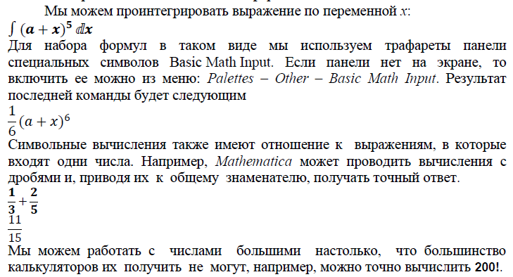

Slide 10
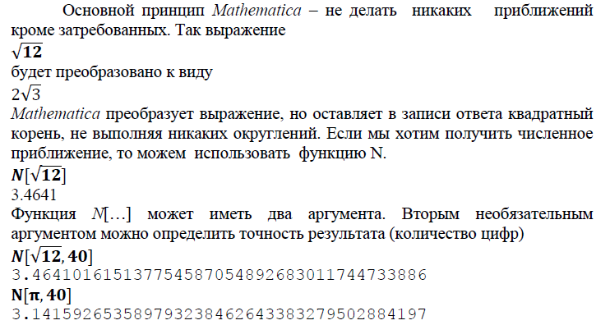

Slide 11
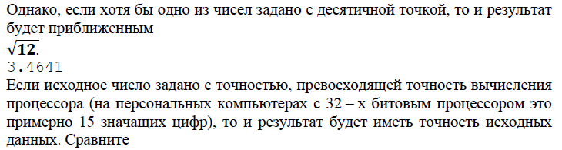
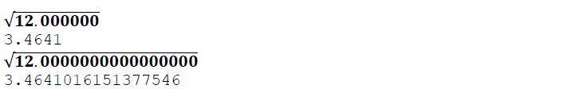

Slide 12
Аргументы функций заключают в квадратные скобки, а не круглые (Sin[x], Factor[x2-9] и т.д.). Если вы хотите получить правильный ответ, не используйте Sin(x) или sin(x) или sin[x], вы должны использовать только Sin[x]. Многие специальные символы, для которых нет соответствующих кнопок на клавиатуре, можно ввести, используя панель специальных символов, которая обычно расположена справа от окна документа. Она позволяет вводить математические формулы в виде близком к естественной математической записи. Имеются и другие панели. Вывести панель на экран можно из меню Palettes, в котором следует выбрать имя – название одной из панелей. Однако возможен ввод математических знаков с помощью специальных имен функций. Например, 𝐈𝐧𝐭𝐞𝐠𝐫𝐚𝐭𝐞[𝐒𝐢𝐧[𝒙], 𝒙]

Slide 13
Можно набирать математические формулы либо в привычном математическом виде, используя спецсимволы, либо в текстовом формате. Для набора большинства специальных символов есть особые комбинации клавиш.
Mathematica умеет работать с комплексными числами. В следующем примере символ мнимой единицы нужно брать с панели специальных символов
(𝟐 + ⅈ)(𝟏𝟎 − ⅈ)
21 + 8ⅈ
Для запоминания результатов вычислений удобно использовать переменные. При определении переменной (константы) используется знак равенства. Слева от знака равенства стоит имя переменной, а справа – ее значение или выражение для вычисления.

Slide 14
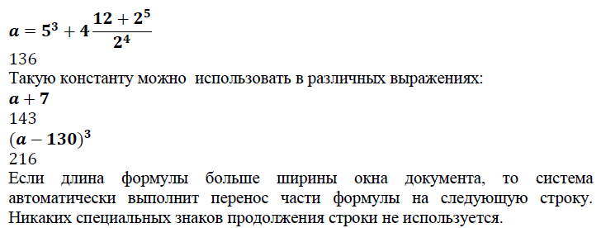

Slide 15
Можно создавать свои функции. При определении функции необходимо использовать подчеркнутые символы после каждого имени аргумента в левой части и знак отложенного присваивания := (или обычного присваивания =) в середине. Справа от этого знака должно стоять выражение для вычисления значения функции.
𝒇[𝐱_]:=𝒙^{𝟐}
Эту функцию можно вызывать с разными типами аргументов, например, с числовым аргументом
𝒇[𝟓]
25
Мы можем использовать ее с символьным выражением
𝒇[𝒄+𝒃]
(𝒃+𝒄)^{𝟐}

Slide 16
Можно построить график этой функции
𝐏𝐥𝐨𝐭[𝒇[𝒙],{𝒙,−𝟐,𝟐}]
Можно взять производную этой функции
𝒇′[𝒖]
2𝑢

Slide 17
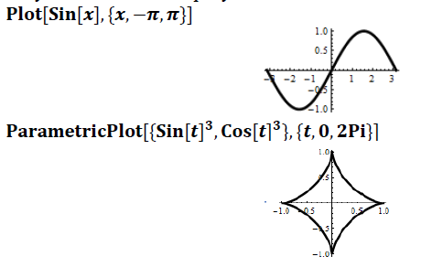
Примеры построения графиков:

Slide 18
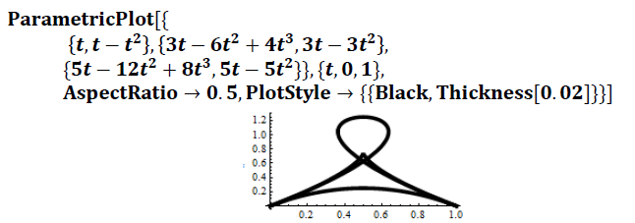

Slide 19
В последнем примере были построены три кривые, уравнения которых заданы в параметрическом виде (стрелочка набирается как знак минус и знак больше). В нашем тексте здесь и далее длинные команды занимают две или более строк. В Mathematica можно набирать их одной строкой или выполнить перенос на следующую строку нажатием клавиши Enter.

Slide 20
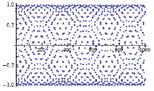
Для генерирования случайных чисел используется функция Random[](по умолчанию в диапазоне от 0 до 1) 𝐑𝐚𝐧𝐝𝐨𝐦[ ] Вот как можно построить график по некоторому набору точек 𝐋𝐢𝐬𝐭𝐏𝐥𝐨𝐭[𝐓𝐚𝐛𝐥𝐞[𝐒𝐢𝐧[𝒊],{𝒊,𝟏,𝟏𝟎𝟎𝟎}]]

Slide 21
Если точки нужно соединять отрезками, то следует использовать опцию (необязательный аргумент) Joined→True (следующий рисунок слева). 𝐋𝐢𝐬𝐭𝐏𝐥𝐨𝐭[𝐓𝐚𝐛𝐥𝐞[𝐑𝐚𝐧𝐝𝐨𝐦[],{𝟒𝟎}],𝐉𝐨𝐢𝐧𝐞𝐝→𝐓𝐫𝐮𝐞,
𝐏𝐥𝐨𝐭𝐒𝐭𝐲𝐥𝐞→{{𝐁𝐥𝐚𝐜𝐤,𝐓𝐡𝐢𝐜𝐤𝐧𝐞𝐬𝐬[𝟎.𝟎𝟏]}}]
Здесь опция Joined→True повлияла на способ отображения графика – вместо точек была построена ломаная. Если вы хотите отобразить точки и ломаную, то следует добавить еще две опции Mesh→All и MeshStyle→PointSize[размер]. Например, следующий рисунок справа построен командой)
𝐋𝐢𝐬𝐭𝐏𝐥𝐨𝐭[𝐓𝐚𝐛𝐥𝐞[𝐑𝐚𝐧𝐝𝐨𝐦[],{𝟒𝟎}],𝐉𝐨𝐢𝐧𝐞𝐝→𝐓𝐫𝐮𝐞,
𝐏𝐥𝐨𝐭𝐒𝐭𝐲𝐥𝐞→ {{𝐁𝐥𝐚𝐜𝐤,𝐓𝐡𝐢𝐜𝐤𝐧𝐞𝐬𝐬 [𝟎.𝟎𝟏]}} ,𝐌𝐞𝐬𝐡→𝐀𝐥𝐥,
𝐌𝐞𝐬𝐡𝐒𝐭𝐲𝐥𝐞→𝐏𝐨𝐢𝐧𝐭𝐒𝐢𝐳𝐞[𝟎.𝟎𝟑]]

Slide 22
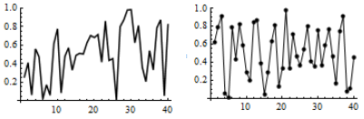

Slide 23
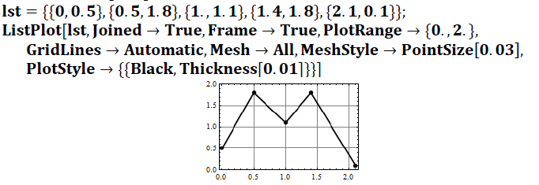
Здесь функции ListPlot в качестве аргумента передан список lst. Остальные аргументы (опции) не являются обязательными и передаются функции в виде: имя → значение.

Slide 24
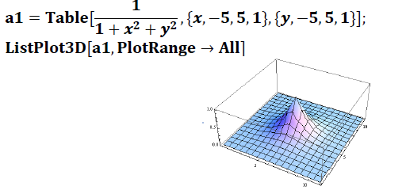
пример табулирования точек поверхности

Slide 25
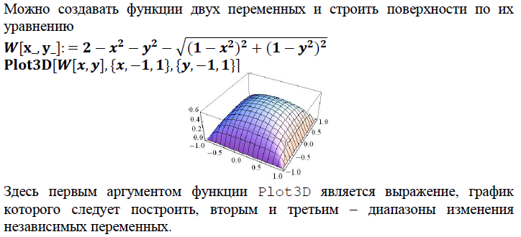

Slide 26
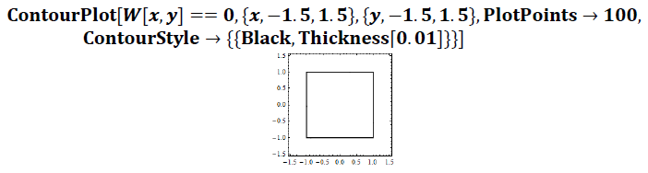
В следующем примере строится квадрат по его неявному уравнению W[x,y]=0, где выражение для W используется из предыдущего примера (в Mathematica это будет предыдущая секция документа). Обратите внимание на двойной знак равенства.

Slide 27
Многие функции системы Mathematica находятся в пакетах расширения – специальных программах, подключаемых во время работы. Чтобы выполнить такие функции надо загрузить соответствующий пакет командой << (подряд два знака меньше) с указанием имени пакета. Например, <<ComputationalGeometry`. Здесь используются обратная одинарная кавычка. Ее кнопка находится на клавиатуре под клавишей ESC. Для загрузки пакета можно также использовать функцию Needs. Например, Needs["ComputationalGeometry`"]. В этой записи используются двойные и обратная одинарная кавычки.

Slide 28
В следующем примере с помощью функции PlanarGraphPlot[…] строится триангуляция Делоне. Код функции находится в пакете расширения ComputationalGeometry` (обратная косая кавычка в конце имени обязательна). Координаты точек задаются в списке data.
<<𝐶𝑜𝑚𝑝𝑢𝑡𝑎𝑡𝑖𝑜𝑛𝑎𝑙𝐺𝑒𝑜𝑚𝑒𝑡𝑟𝑦`
𝐝𝐚𝐭𝐚={{𝟒.𝟒,𝟏𝟒},{𝟔.𝟕,𝟏𝟓.𝟐𝟓},{𝟔.𝟗,𝟏𝟐.𝟖},{𝟐.𝟏,𝟏𝟏.𝟏},{𝟗.𝟓,𝟏𝟒.𝟗},
𝟏𝟑.𝟐,𝟏𝟏.𝟗 , 𝟏𝟎.𝟑,𝟏𝟐.𝟑 , 𝟔.𝟖,𝟗.𝟓 , 𝟑.𝟑,𝟕.𝟕 , 𝟎.𝟔,𝟓.𝟏 ,
{𝟓.𝟑,𝟐.𝟒},{𝟖.𝟒𝟓,𝟒.𝟕},{𝟏𝟏.𝟓,𝟗.𝟔},{𝟏𝟑.𝟖,𝟕.𝟑},{𝟏𝟐.𝟗,𝟑.𝟏},{𝟏𝟏,𝟏.𝟏}};
𝐏𝐥𝐚𝐧𝐚𝐫𝐆𝐫𝐚𝐩𝐡𝐏𝐥𝐨𝐭[𝐝𝐚𝐭𝐚,𝐋𝐚𝐛𝐞𝐥𝐏𝐨𝐢𝐧𝐭𝐬→𝐅𝐚𝐥𝐬𝐞]

Slide 29
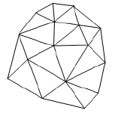

Slide 30
Если надо использовать функции пакета расширения еще раз, то повторной загрузки пакета не требуется. Загруженные функции будут доступны в течении всего сеанса работы с текущим документом Mathematica.
Система символьных вычислений Mathematica как программа состоит из четырех основных частей – оболочки, ядра (Kernel), набора пакетов расширения и справочной системы. Оболочка – это интерфейс программы, которую мы видим на экране и которую используем для набора формул. Ядро – это динамически загружаемая библиотека функций, которою можно использовать даже из других программ, и функции которой выполняют все вычисления. Пакеты расширения содержат большую часть функциональных возможностей системы. Их может создавать любой пользователь.

Slide 31
Справочная система вызывается из меню Help – Documentation Center или клавишей F1. Если в документе выделить название какой-нибудь функции и нажать F1, то откроется окно со справкой по этой функции. Примеры можно выполнять в окне справки так же, как и в окне основного документа, нажатием комбинации клавиш Shift-Enter.

Slide 32
Работа с «Математикой» оформляется в виде отдельного файла, который имеет расширение имени *.nb. Файл разбит на ячейки, ячейки имеют стиль, который определяет, что можно делать с содержимым ячейки. Например, ячейки, содержащие вычисляемые выражения имеют стиль «Input», ячейки, содержащие результат, имеют стиль «Output». Бывают ячейки со стилем «Text» или с заголовочными стилями. Для выполнения вычислений в ячейке используется комбинация клавиш Shift-Enter или можно использовать клавишу Enter на цифровой области клавиатуры. После выполнения вычислений в секции после нее появляется «Панель предложения дальнейших действий», на которой мы можем выбрать что мы хотим сделать далее. Двойной щелчок по графику и затем Ctrl – d откроет палитру рисования по графику.

